Slide 1

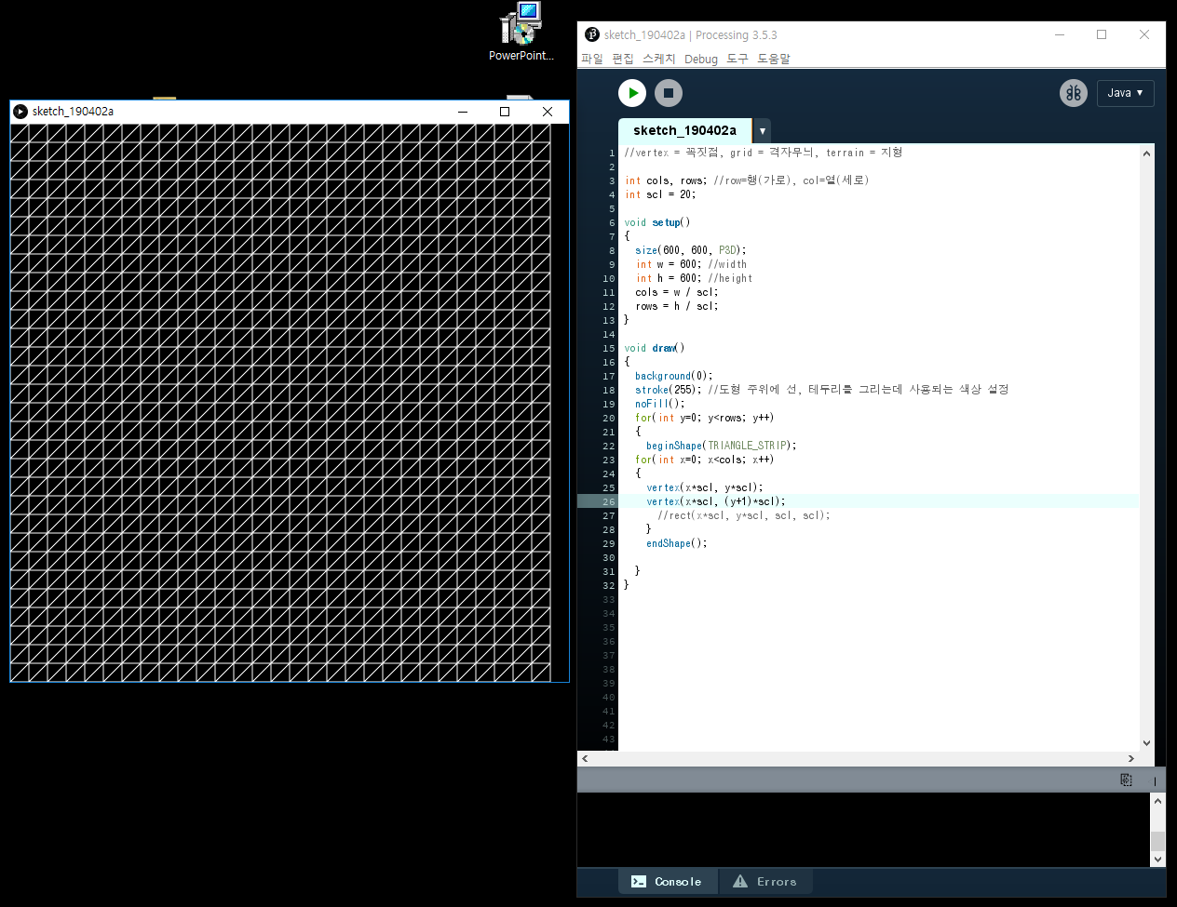
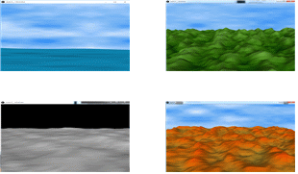
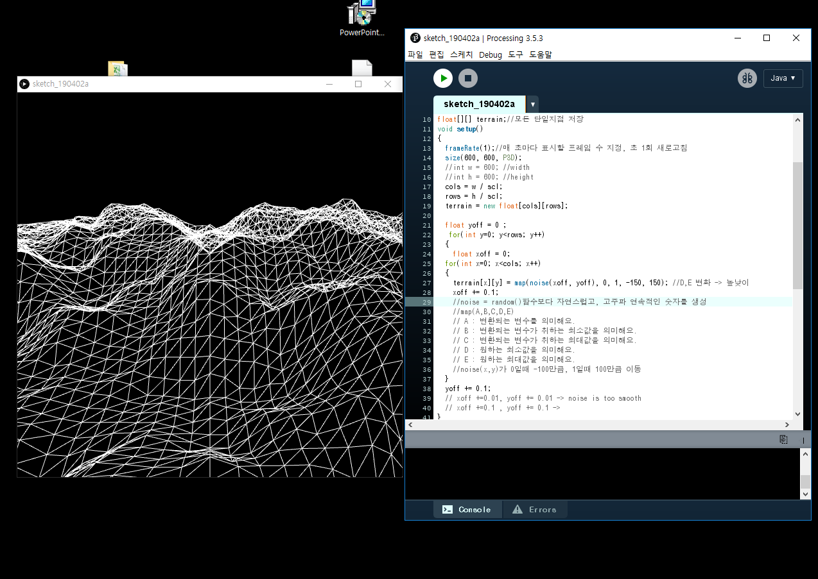
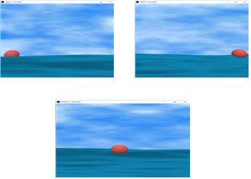
펄린 노이즈를 활용한 3차원 지형 생성과
마우스를 이용한 물체 움직임 연구
이주현, 남길우, 임희재, 심재창
안동대학교 컴퓨터공학과
요 약
본 논문은 프로세싱 언어를 사용하여 노이즈를 생성하고, 펄린 노이즈를 활용하여 다양한 지형과 하늘을 3D 그래픽으로 구현하였다. 여러 지형에서 높낮이에 변화를 주어 각 지형의 특색을 나타냈다. 추가적으로, 마우스의 위치에 따라 물체를 움직일 수 있다. 이를 활용하여 애니메이션이나 영화 그리고 게임의 배경으로 활용될 수 있을 것이다.
연구 내용과 방법
1. 펄린 노이즈를 적용하기 위한 X, Y축 2D 그리드
3. 펄린 노이즈를 활용한 다양한 3차원 지형
2. 펄린 노이즈를 활용한 3차원 지형
4. 마우스의 위치에 따른 물체의 움직임
.
결론 및 향후 연구
본 논문에서는 Processing에서 3D 지형 그래픽을 구현하는 것에 대해 학습해 보았다. 3차원의 지형을 나타내기 위해서는 먼저 평면을 X, Y축으로 그리드화 하고 이 평면에서 원근감을 나타내기 위해 rotateX()함수를 이용한다. 그 후 펄린 노이즈기법을 적용하고, 평면의 높낮이를 나타내기 위해 Z좌표의 값을 랜덤하게 생성하는데, 이 때 Z좌표의 값을 랜덤으로 설정하게 된다면 일정하지 않은 높낮이를 나타내게 되므로 노이즈 함수를 사용하여 보다 자연스러운 지형을 나타내도록 한다. 완성된 3차원의 지형을 바탕으로 달의 표면이나 산, 사막, 바다를 표현했으며 바다에서 마우스의 이동에 따라 움직이는 물체를 표현했다. 이렇게 3D지형과 마우스의 이동에 따른 색 변화나 물체의 이동을 활용하여 Processing에서 시퀀스를 이용해 애니메이션이나 영화 그리고 게임의 배경으로 활용될 수 있을 것이다.
현재 3D지형의 표면이나 색감의 완성도가 많이 떨어지므로 애니메이션이나 영화 또는 다른 분야에서 활용되기엔 아직 많이 부족하다. 본 연구를 좀 더 발전시켜 3D지형을 좀 더 매끄럽게 표현하고 색감을 다양화 시켜야 할 과제가 남아있다.

